Slide 1
Projekt labor – 1. beszámoló
Feladat: Különböző útvonaltervező és lokalizációs algoritmusok megvalósítása és tesztelése mobil robotikai szimulációs környezetben
Csapattagok: Karácsony Máté, Szász Áron Zsigmond, Wéninger Zalán Tibor
Konzulens: Dr. Magyar Attila
Képzési szak: Mérnökinformatikus BSc
2025. 10. 17.

Slide 2
Tartalomjegyzék
Rövid ismertető a témáról
Reflektálás a való életre
Választott szimulációs környezet
Röviden a Webotsról
Választott programozási nyelv
Munkaterv a félévre
GitHub és Discord
Elkészült feladatok – útvonaltervezés
Elkészült feladatok – Webots környezet
Elkészült feladatok – Autó és csomagok
Összefoglalás
Források

Slide 3
Rövid ismertető a témáról
A feladat: Különböző útvonaltervező és lokalizációs algoritmusokat kellett megvalósítanunk és tesztelnünk egy mobil robotikai szimulációs környezetben.
A mi utunk: Egy önvezető autó szimulációját valósítjuk meg Webotsban, Python programozási nyelven.
A cél: A jármű egy általunk épített pályán teljesít csomagkiszállítási feladatokat, A* algoritmus segítségével, megtalálva a legrövidebb útvonalat a felvételi pont és a cél között.

Slide 4
Reflektálás a való életre
Miért fontos ez? Valós problémák, valós megoldások
Probléma: A legtöbb közlekedési balesetet emberi hiba okozza.
Megoldás: Az önvezető járművek szenzorokkal és algoritmusokkal képesek lehetnek biztonságosabban közlekedni.
Probléma: A forgalmi dugók rengeteg időt és energiát emésztenek fel.
Megoldás: Az intelligens, valós idejű adatokon alapuló útvonaltervezés optimalizálhatja a közlekedést.
Probléma: Léteznek az ember számára veszélyes vagy nehezen megközelíthető területek.
Megoldás: Az autonóm robotok képesek önállóan felderíteni és navigálni ezeken a helyszíneken.

Slide 5
Választott szimulációs környezet
CoppeliaSim | Gazebo | Webots
Erős fizikai motor Könnyen használható felület Sok programozási nyelvet támogat Az ingyenes verzió korlátozott Kevesebb beépített robotmodell | Szorosan kötődik a ROS-hoz Jól skálázható, valósághű Moduláris felépítés Meredekebb tanulási görbe Nagyobb erőforrásigény Nehezebben követhető dokumentáció | Teljesen ingyenes és nyílt forráskódú Hatalmas beépített robot- és szenzorkönyvtár Aktív közösség és támogatás Könnyű ROS integráció és gyors prototípuskészítés Komplex feladatoknál néha kevésbé stabil A felület kissé régimódi

Slide 6
Választott programozási nyelv
C/C++ | Java | Matlab | Python
Maximális sebesség Teljes kontroll a hardver felett Ideális a hardverközeli programozáshoz Lassú fejlesztés, hosszú fordítási idők Bonyolult memóriakezelés, magasabb hibalehetőség | Platformfüggetlen futtatás Jó objektumorientált struktúra Lassabb futás, mint C++ esetén Kevésbé elterjedt a robotikai és szimulációs fejlesztésekben Webots integráció korlátozott | Matematikai és mérnöki számításokra tökéletes Beépített robotikai és vezérléstechnikai eszköztár Nehézkesebb Webots integráció Kisebb közösségi támogatás, mint a Pythonnál | Villámgyors prototípus-készítés Hatalmas és aktív közösség, rengeteg könyvtár Egyszerű és tiszta szintaxis Kiváló Webots integráció Lassabb futási sebesség a C++-hoz képest

Slide 7
Munkaterv a félévre
GitHub felépítése
Feladatok megvalósítása az első beszámolóra
Útvonaltervezés: Áron
Feladatok megvalósítása a második beszámolóra
Az alapok lefektetése
Webots környezet: Zalán
Autó, csomagok kezelése: Máté
Projekt lezárása
Útvonaltervezés beépítése
Környezet finomítása
Önvezetés megvalósítása
Feladatok elosztása

Slide 8


GitHub és Discord
A csapatmunka alapjai:
GitHub:
Minden kódunk központi tárolóhelye, ahol követhetjük a változtatásokat.
Biztosítja, hogy mindenki a legfrissebb verzión dolgozzon, és elkerüljük az ütközéseket.
Elérhetőség: https://github.com/Karacsony-Mate/delivery_simulation
Discord:
A napi szintű megbeszélések, gyors kérdések és ötletelések platformja.
Lehetővé teszi a folyamatos kapcsolattartást és a problémák közös, azonnali megoldását.

Slide 9
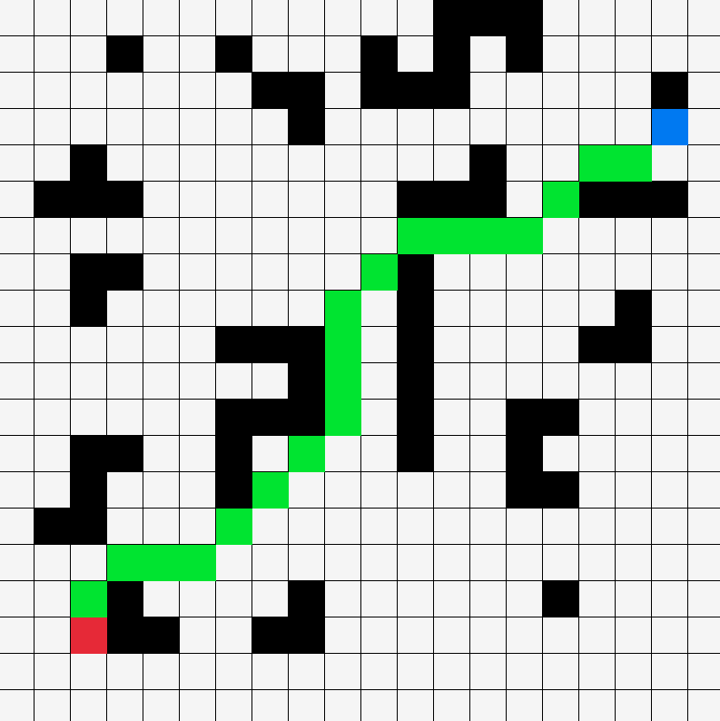
Elkészült feladatok – útvonaltervezés
Informált keresőalgoritmus
Rengeteg alkalmazás
Játékok, navigáció, robotika
Legrövidebb útvonalat találja meg
Jó heurisztikával hatékony
Heurisztika: Egy becslő függvény, ami megpróbálja megbecsülni, hogy a következő állapot milyen messze lesz a céltól.
Költség számítás: f(n) = g(n) + h(n),
ahol f(n) a teljes várható útköltség, h(n) a heurisztikus költség és g(n) az út eddigi költsége.
Az algoritmus segítségével a futárszolgálatok megtalálhatják a céljukhoz vezető leggyorsabb utat.

Slide 10
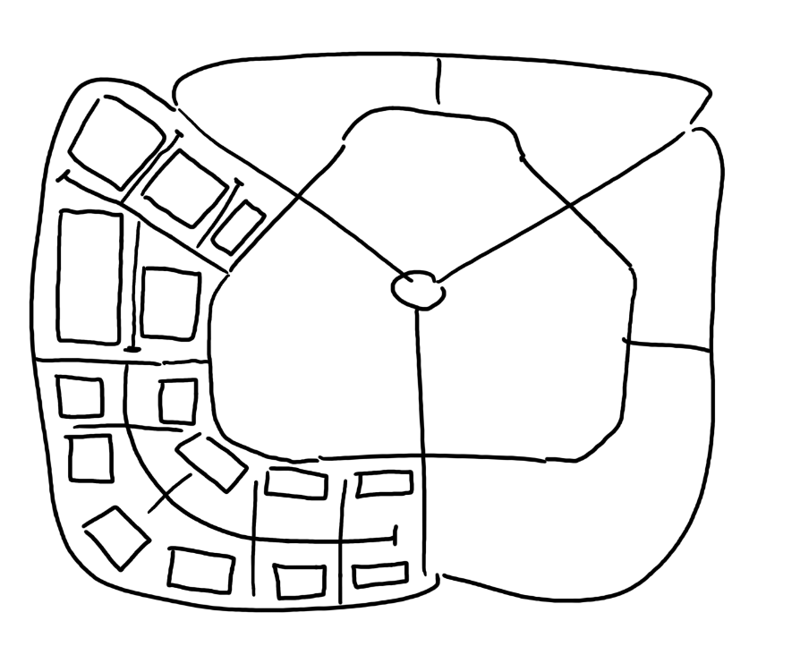
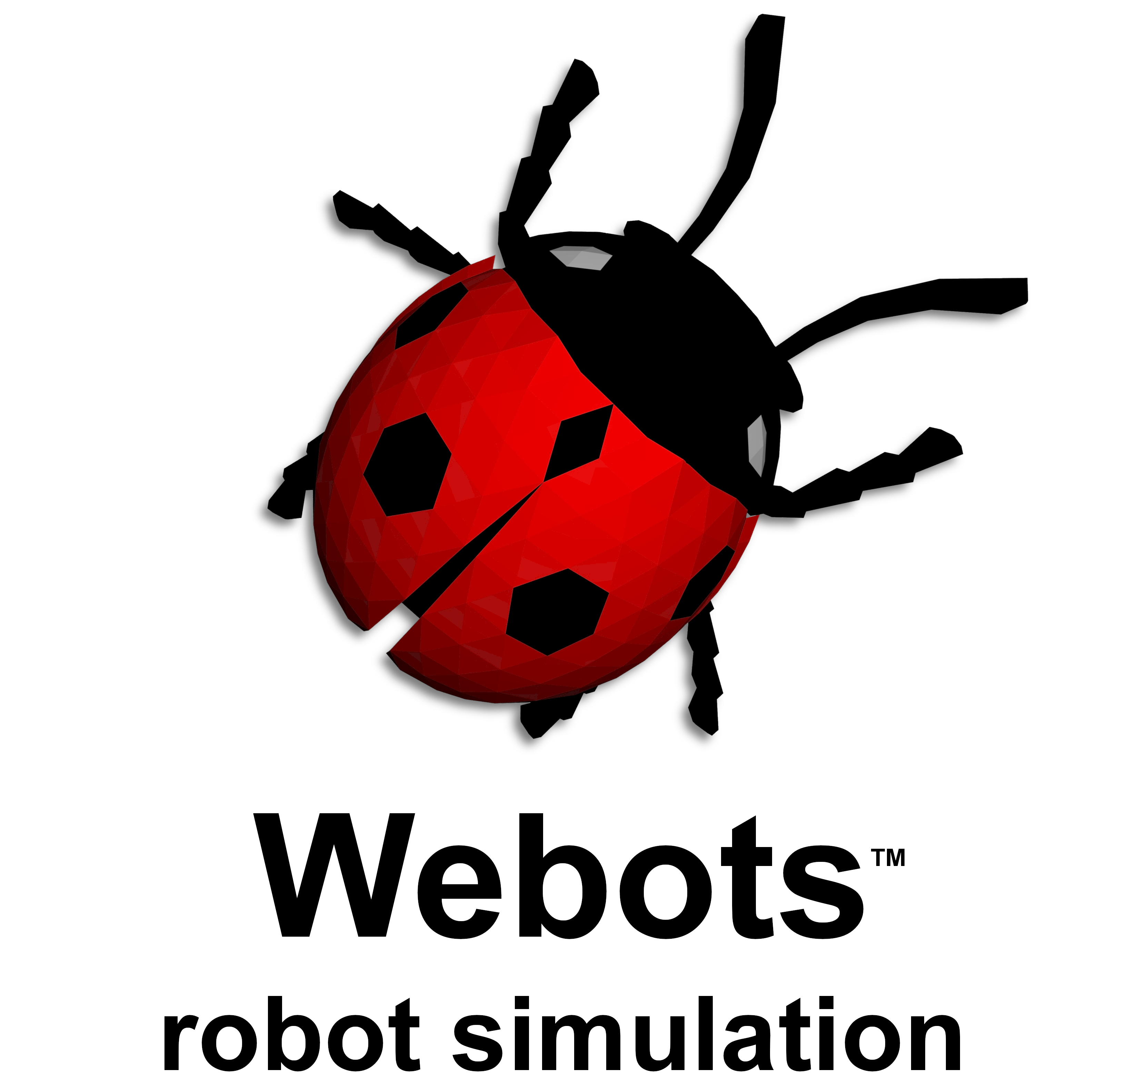
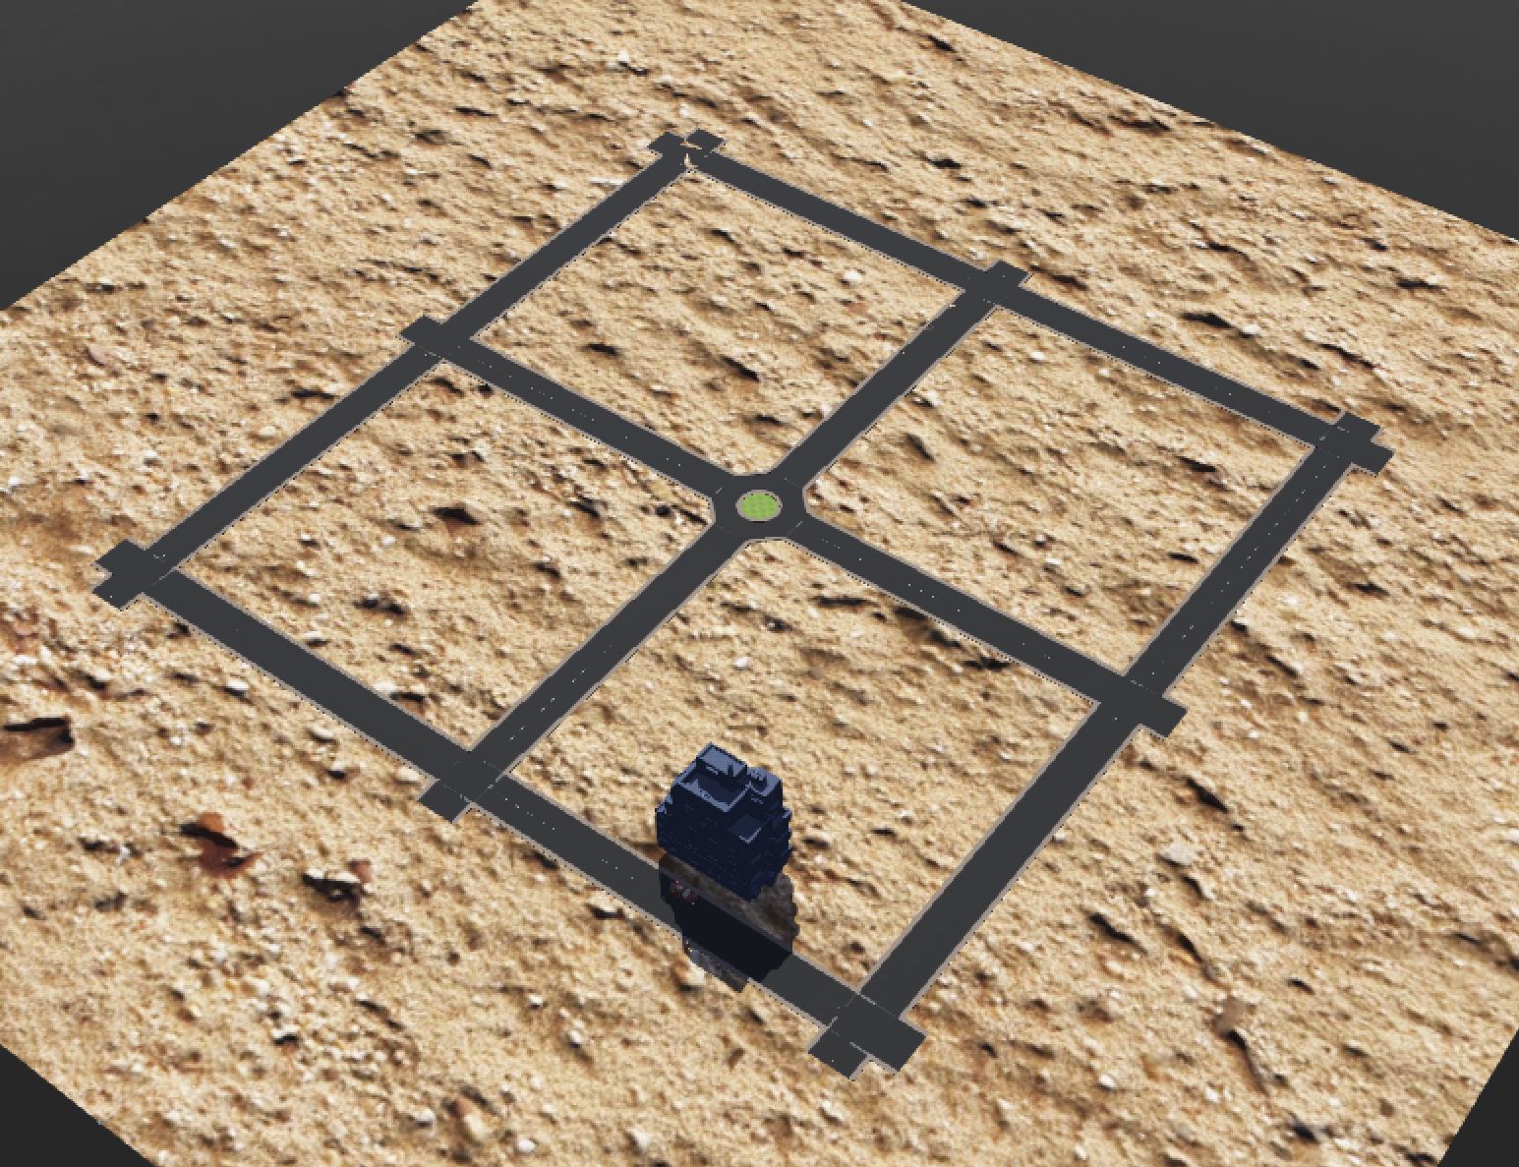
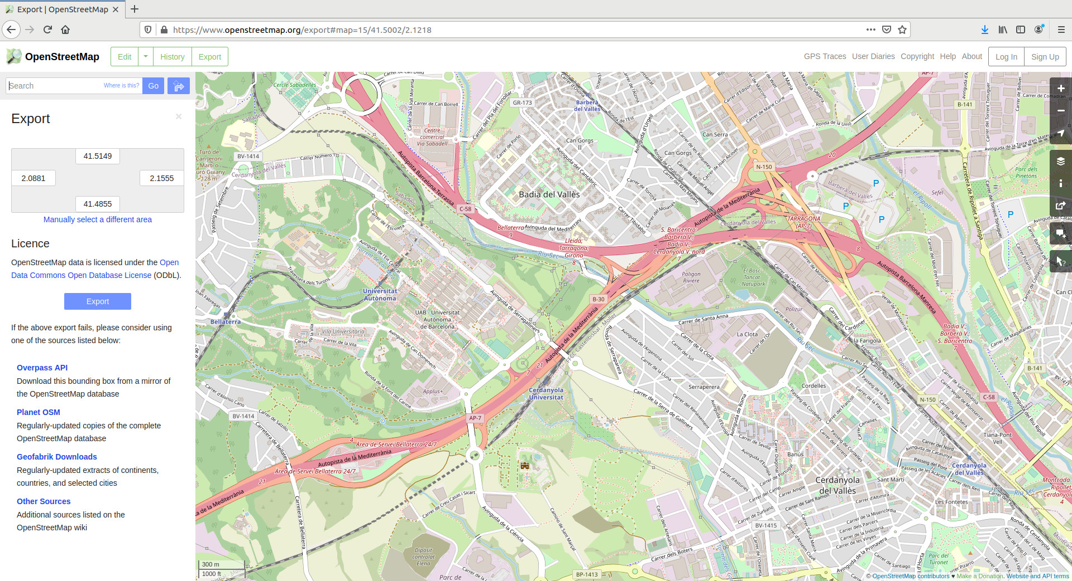

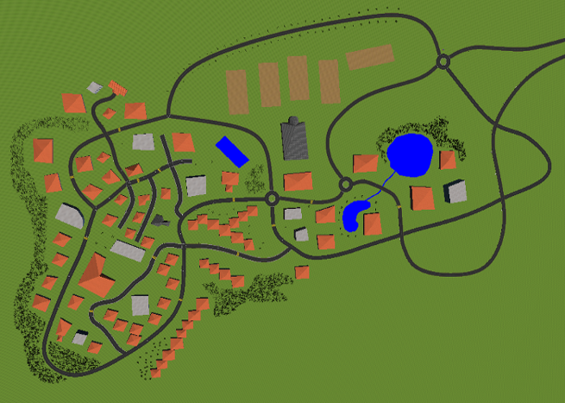
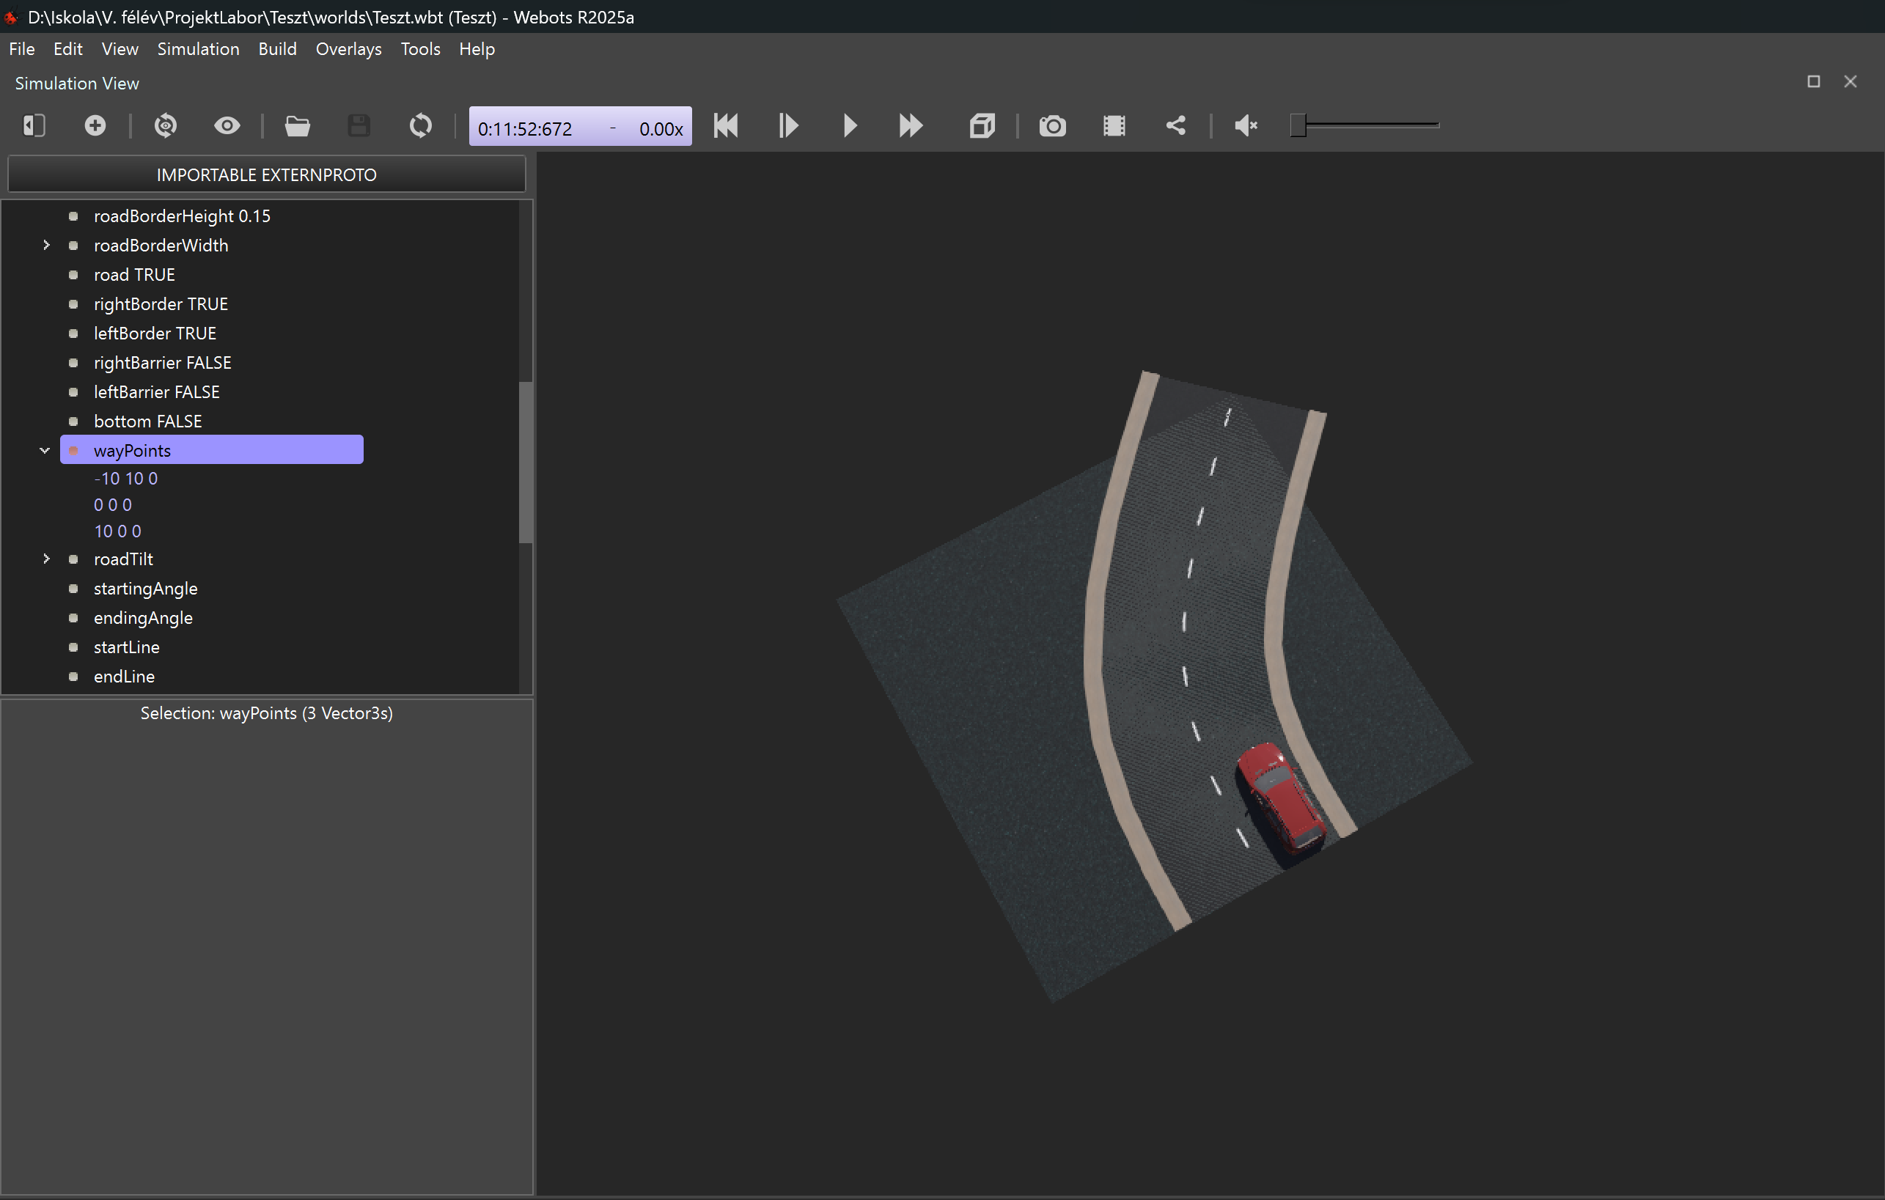
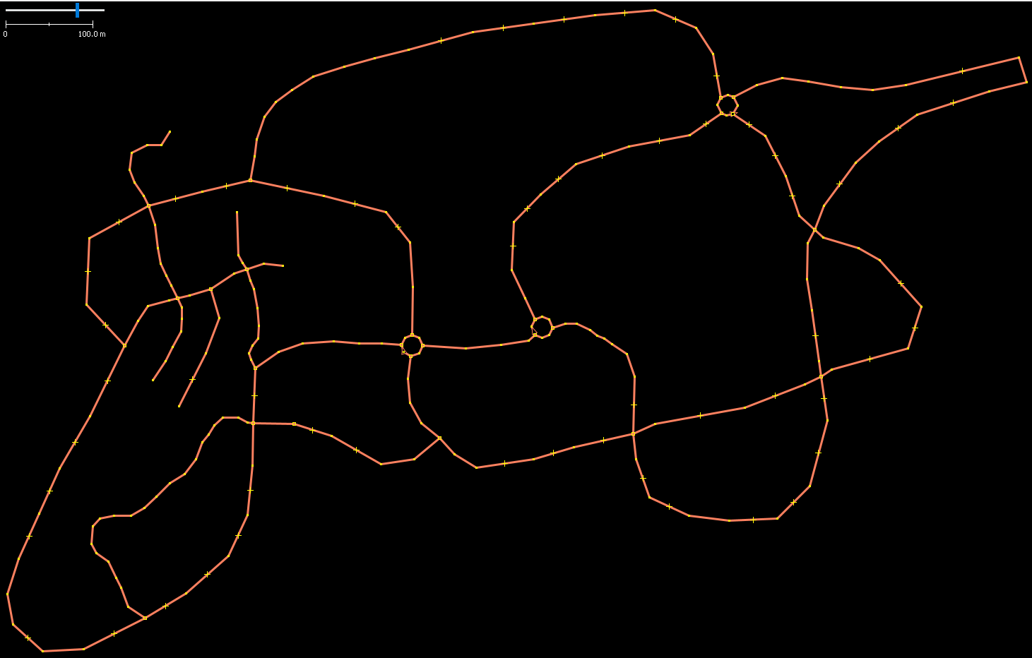
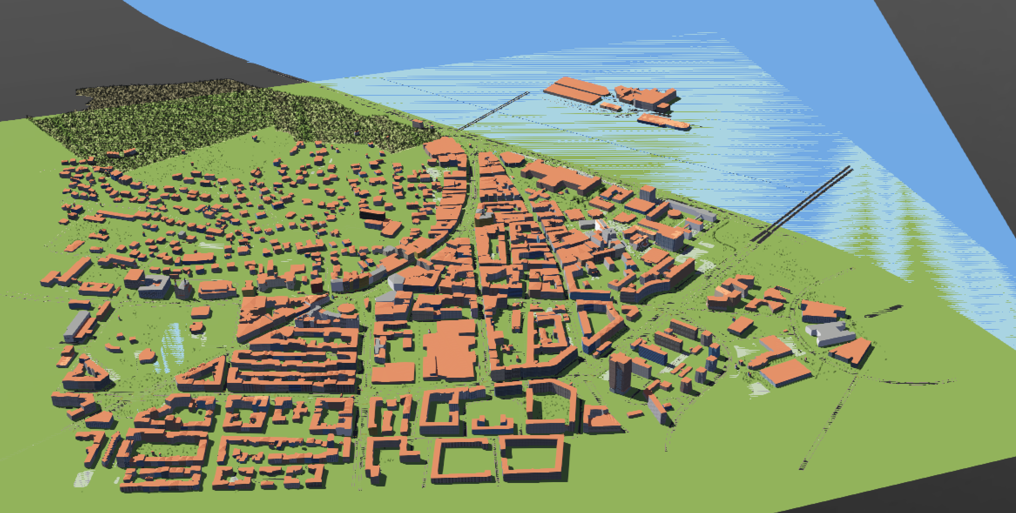
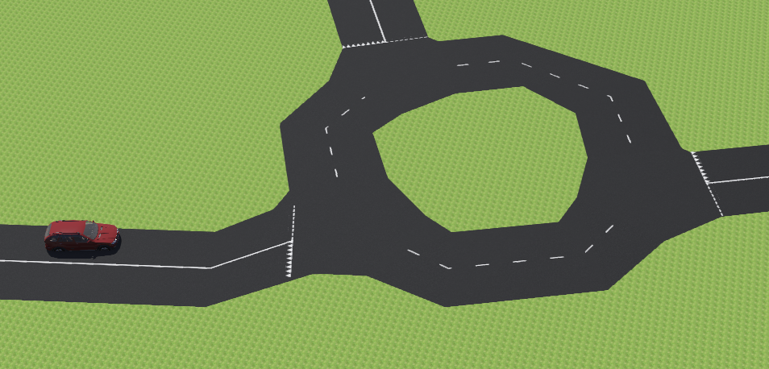
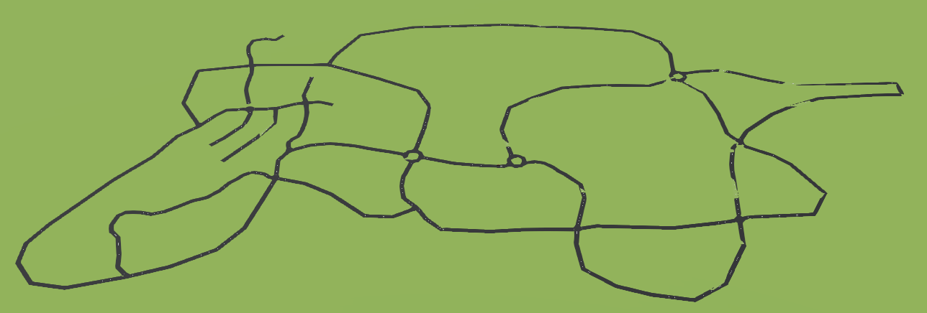
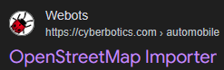
Elkészült feladatok – Webots környezet

Slide 11
Elkészült feladatok – Autó és csomagok
PROTO-k (építőkockák):
Minden, amit a világban látunk, egy újrahasznosítható sablon, azaz PROTO.
Használtunk egy beépített Tesla Model 3 modellt , amit kiegészítettünk egy telemetriai kijelzővel.
És létrehoztunk egy teljesen egyedi DeliveryMarker PROTO-t is, ami a csomag célpontját jelöli és a színét is tudja változtatni.
Controller (agy):
Minden robotnak vagy járműnek szüksége van egy "agyra", ez a controller, ami a viselkedését irányítja.
A mi keyboard_drive.py controllerünk a billentyűzetről érkező jeleket fordítja le a Tesla számára érthető parancsokra: gázadás, fékezés és kanyarodás.
Supervisor (felettes):
Ez egy különleges controller, ami mindent lát és mindent irányíthat a szimulációban.
A mi supervisorunk figyeli az autó és a csomag pozícióját. Amikor az autó elég közel ér a csomaghoz, a supervisor "felveszi" azt, majd amikor a célhoz ér, sikeresnek jelöli a kézbesítést és a jelzőt zöldre váltja.

Slide 12
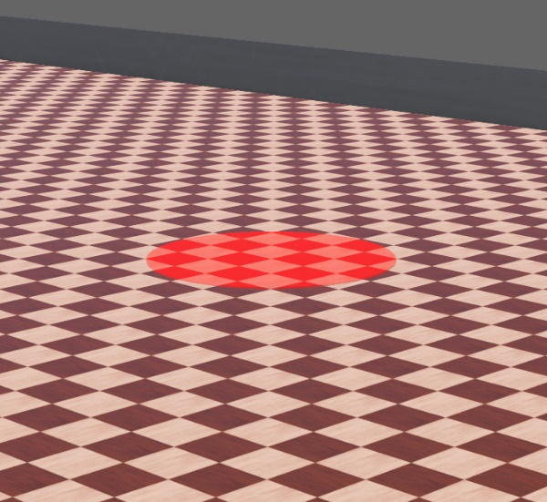
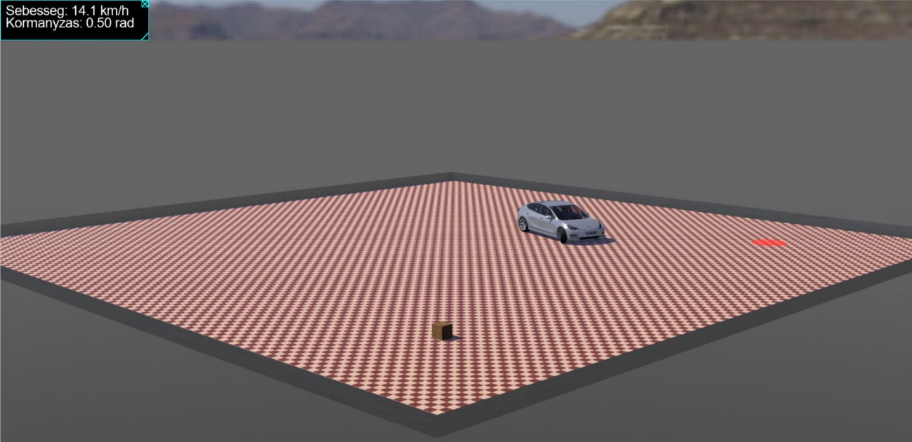
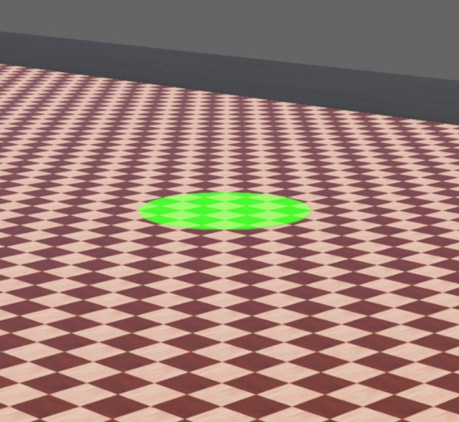
Elkészült feladatok – Autó és csomagok
Piros jelölő
Zöld jelölő
Tesla működés közben

Slide 13
Összefoglalás
Hol tartunk és merre tovább?
Eddigi eredményeink:
Sikeresen felépítettük a tesztkörnyezetet a Webots-ban.
Létrehoztunk egy billentyűzettel manuálisan irányítható járművet telemetria kijelzővel.
Kidolgoztuk a csomagszállítás logikáját a felvételtől a leadásig egy supervisor segítségével.
Megvalósítottuk az A* útvonaltervező algoritmust.
Következő lépések:
Az A* algoritmus által talált útvonalat "lefordítjuk" a jármű számára végrehajtható parancsokra.
Az autó felszerelése a szükséges szenzorokkal, hogy önállóan tudjon tájékozódni.
A végső cél: Egy teljesen önvezető jármű létrehozása, amely a szenzoradatai és az A* algoritmus alapján képes önállóan teljesíteni egy csomagszállítási feladatot.

Slide 14
Források
https://cyberbotics.com/
https://cyberbotics.com/doc/guide/index
https://cyberbotics.com/doc/reference/index
https://cyberbotics.com/doc/automobile/index

Slide 15
Köszönjük a figyelmet!

